Slide 1
LC-25
Corrosion Humide des métaux

Slide 2
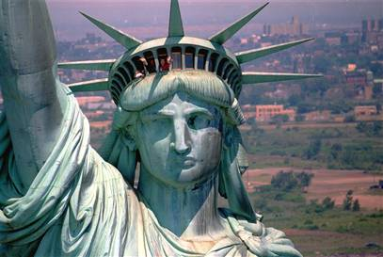
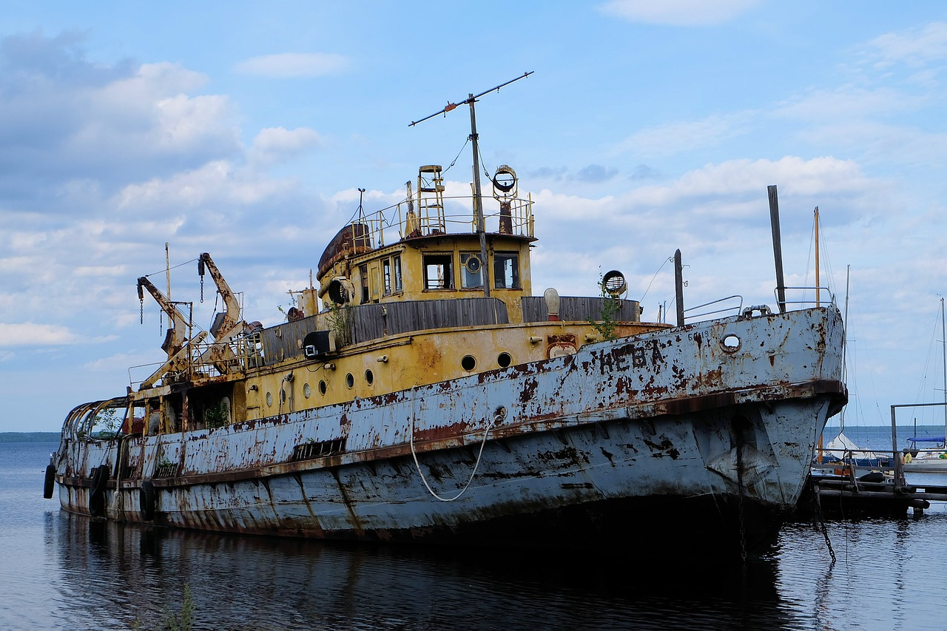
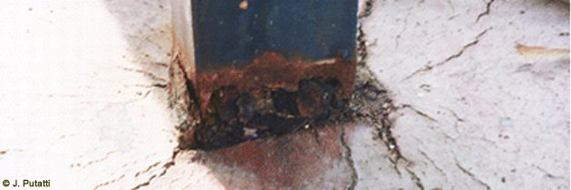
Corrosion au quotidien
Cout se calcule en milliards billions de dollars par an
Plus de 20% de la production de fer sert actuellement à remplacer du fer ayant rouillé
Images from google

Slide 3
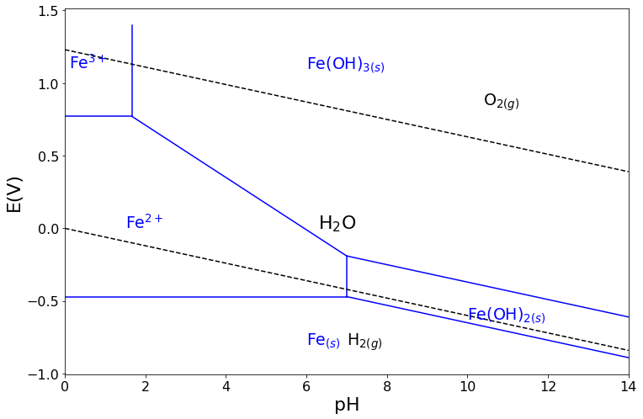
Diagramme Pourbaix Fer-Eau

Slide 4
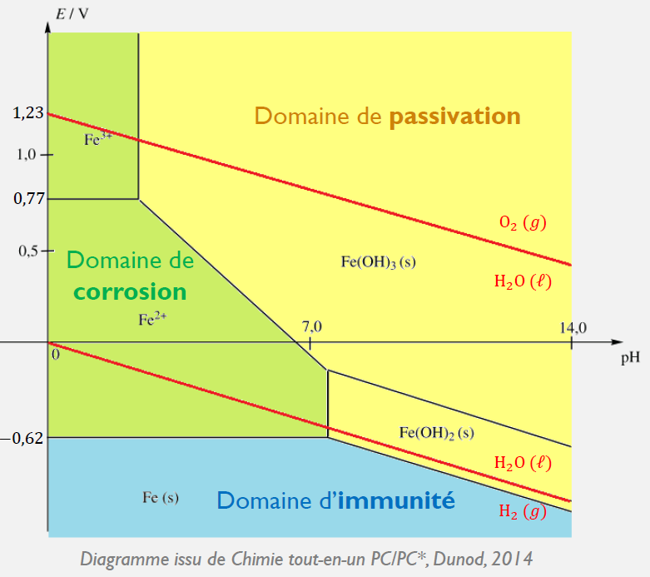
Diagramme Pourbaix Fer-Eau
Convention de tracé: c = 1.10⁻⁶ mol.L⁻¹

Slide 5
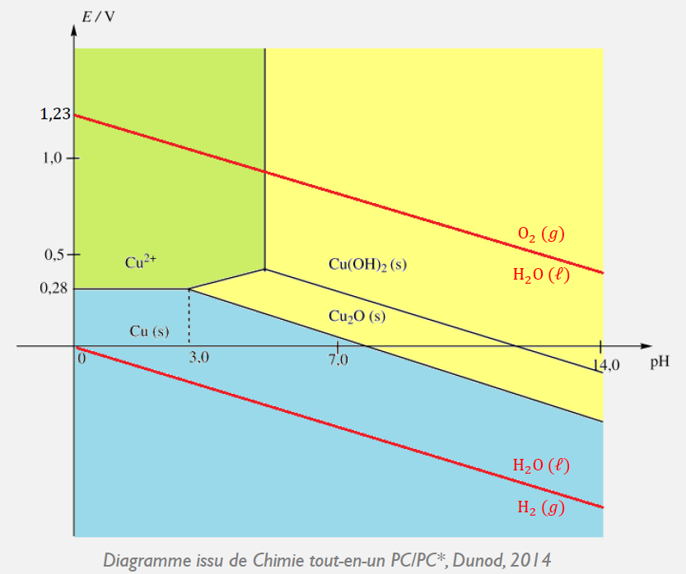
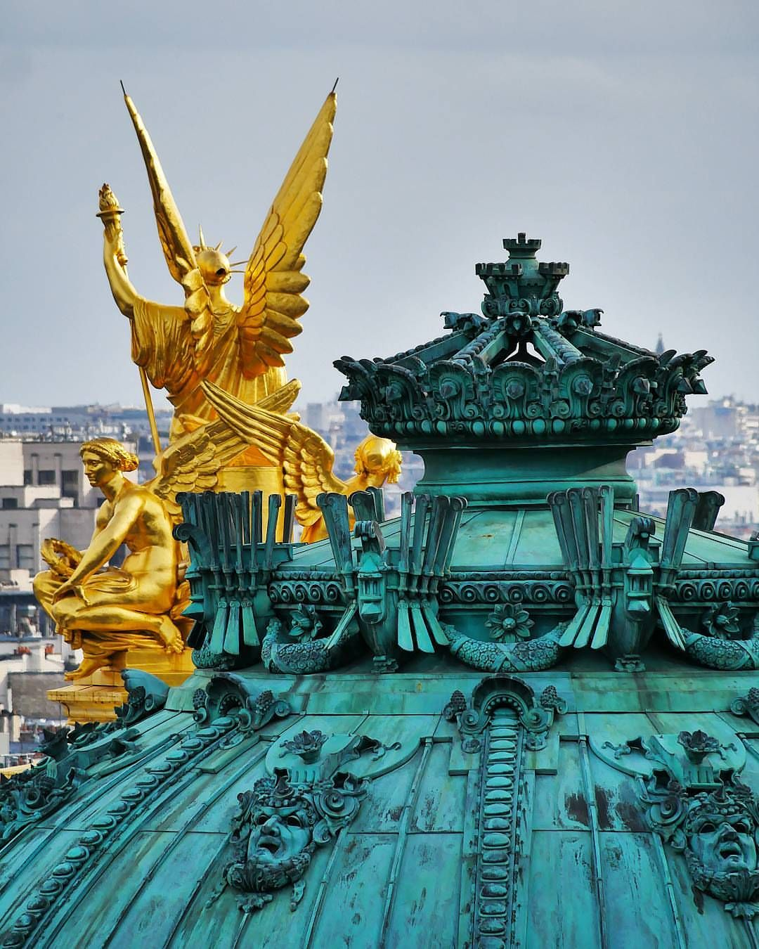
Diagramme Pourbaix Cuivre-Eau
Opéra Garnier

Slide 6

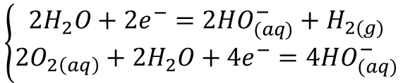
Clou Agar-Agar
Gel agar–agar + ions Na⁺_{(aq)}, Cl⁻_{(aq)}:
+ Phenophtaléine
+ ferricyanure
Oxydation du fer
$${Fe }_{(s)}={Fe}_{(aq)}^{2+}+2e^{−}$$
Réduction de l’eau et du dioxygène
$$\left\{\begin{aligned}{2H}_{2}O+{2e}^{−}={2HO}_{(aq)}^{−}+H_{2(g)} \\ {2O}_{2\left(aq\right)}+2H_{2}O+4e^{−}=4HO_{(aq)}^{−}\end{aligned}\right.$$

Slide 7
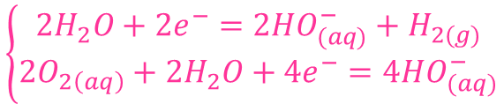

Clou Agar-Agar
Gel agar-agar + ions Na⁺_{(aq)}, Cl⁻_{(aq)}:
+ Phenophtaléine – vire au Fuschia si 8,2 < pH < 10
+ ferricyanure – apparition d’ions hexacyanoferrate (II)
Oxydation du fer
$${Fe }_{(s)}={Fe}_{(aq)}^{2+}+2e^{−}$$
Réduction de l’eau et du dioxygène
$$\left\{\begin{aligned}{2H}_{2}O+{2e}^{−}={2HO}_{(aq)}^{−}+H_{2(g)} \\ {2O}_{2\left(aq\right)}+2H_{2}O+4e^{−}=4HO_{(aq)}^{−}\end{aligned}\right.$$

Slide 8
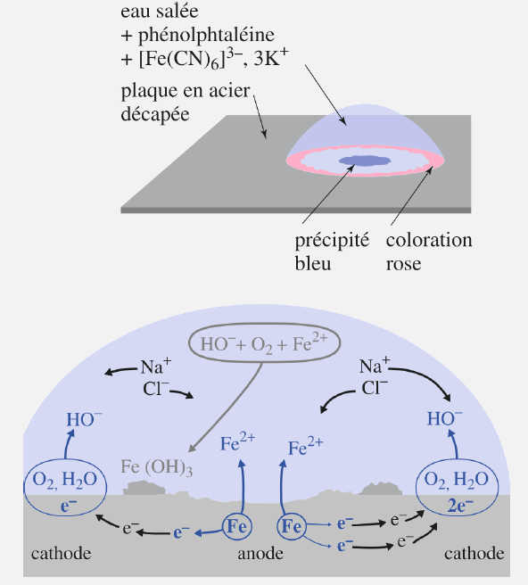

Goutte d’evans
Gradient de concentration en dioxygène dissout
Réduction de l’eau et du dioxygène
$$\left\{\begin{aligned}{2H}_{2}O+{2e}^{−}={2HO}_{(aq)}^{−}+H_{2(g)} \\ {2O}_{2\left(aq\right)}+2H_{2}O+4e^{−}=4HO_{(aq)}^{−}\end{aligned}\right.$$
Concentration en dioxygène dissout plus important à la péripherie de la goutte

Slide 9
Electrozingage
Gel agar-agar + ions Na⁺_{(aq)}, Cl⁻_{(aq)}:
+ Phenophtaléine – vire au Fuschia si 8,2 < pH < 10
+ ferricyanure – apparition d’ions hexacyanoferrate (II)
Oxydation du fer
$${Fe }_{(s)}={Fe}_{(aq)}^{2+}+2e^{−}$$
Réduction de l’eau et du dioxygène
$$\left\{\begin{aligned}{2H}_{2}O+{2e}^{−}={2HO}_{(aq)}^{−}+H_{2(g)} \\ {2O}_{2\left(aq\right)}+2H_{2}O+4e^{−}=4HO_{(aq)}^{−}\end{aligned}\right.$$

